Slide 1
大数据驱动的图书馆智慧服务
曹树金
广州，2018-3- 31

Slide 2
大纲
1大数据、人工智能与图书馆
2大数据、人工智能与图书馆智慧服务
3构建面向智慧服务的读者画像
4思考

Slide 3
1大数据、人工智能与图书馆——大数据时代的到来
2012年，《IFLA大数据趋势报告》，指出大数据是未来重要技术之一；
2015年，国务院印发《促进大数据发展行动纲要》指出加强数字图书馆等公益设施建设，构建文化传播大数据综合服务平台；
2016年，美国思域技术公司（Civil technologies）在美国10所图书馆展开用户大数据项目研究，形成了图书馆界的第一份大数据用户报告，该项目将核心用户、市场细分的概念及3R、3C的管理理念引入到图书馆领域,通过数据资源及数据技术整合充分挖掘了用户数据价值。
2017年，《NMC Horizon Report: Library Edition》指出，学术研究图书馆今后重要的技术发展是：1 年或 1 年以内发展大数据技术、 数字学术技术；2-3 年，图书馆服务平台、在线身份识别；4-5 年，人工智能、物联网。

Slide 4
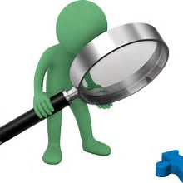
1大数据、人工智能与图书馆——大数据在图书馆的应用
当前图书馆大数据研究的七大主题：
图书馆利用大数据的重要性；
图书馆运用大数据思维；
大数据技术运用于图书馆资源建设；
大数据技术运用于图书馆管理；
大数据技术运用于图书馆服务；（研究热点）
大数据技术在图书馆应用中可能存在的问题；
大数据环境下对图书馆馆员和用户的新要求。

Slide 5
1大数据、人工智能与图书馆——人工智能：人类社会发展的加速器
《新一代人工智能发展规划》在建立新一代人工智能关键共性技术体系这一重点任务中提出：
知识计算引擎与知识服务技术。重点突破知识加工、深度搜索和可视交互核心技术，实现对知识持续增量的自动获取，具备概念识别、实体发现、属性预测、知识演化建模和关系挖掘能力，形成涵盖数十亿实体规模的多源、多学科和多数据类型的跨媒体知识图谱。
李德毅院士在《AI：人类社会发展的加速器》中指出：
人工智能的四个核心学科之一为，知识工程研究如何用机器代替人，即实现知识的表示、获取、推理、决策，包括机器定理证明、专家系统、机器博弈、数据挖掘和知识发现、不确定性推理、领域知识库；还有数字图书馆、维基百科、知识图谱等大型知识工程。

Slide 6
1大数据、人工智能与图书馆
人工智能发展三个阶段
什么是人工智能？
“人工智能致力于使机器智能化，智能化是衡量实体在特定环境中反应和判断能力的定量指标。”
——斯坦福大学计算机科学教授尼尔斯·J·尼尔森
计算智能
使得机器能够像人类一样进行计算。如神经网络和遗传算法
感知智能
让机器能听懂我们的语言、看懂世界万物。如：语音和视觉识别
认知智能
机器将能够主动思考并采取行动。如无人驾驶汽车
来源：艾瑞咨询:《2015年中国人工智能应用市场研究报告》

Slide 7
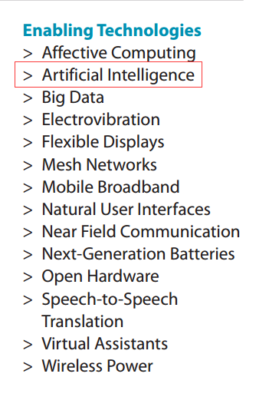
1大数据、人工智能与图书馆——人工智能与图书馆
地平线报告2017年图书馆版将人工智能作为四大使能技术之一。
吴建忠指出，图书馆可以在以下三个方面有所作为：
加大自然语言检索的研究, 并探索图情方法在自然语言中的移植和实现途径。
提升内容的智能分析能力。
探索提升图情服务效能的研究与实践。
IFLA趋势报告认为人工智能的发展可以使：
下一代网络浏览器能够超越关键词分析来评估网页特定内容。
结合语音识别、机器翻译、语音合成的联网设备支持多语言语音转译。
基于云与众包的网页文本翻译检查。

Slide 8
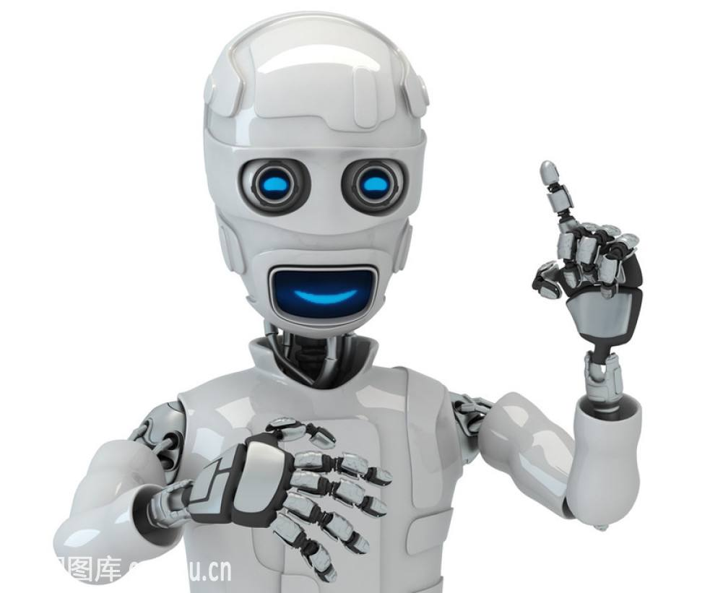
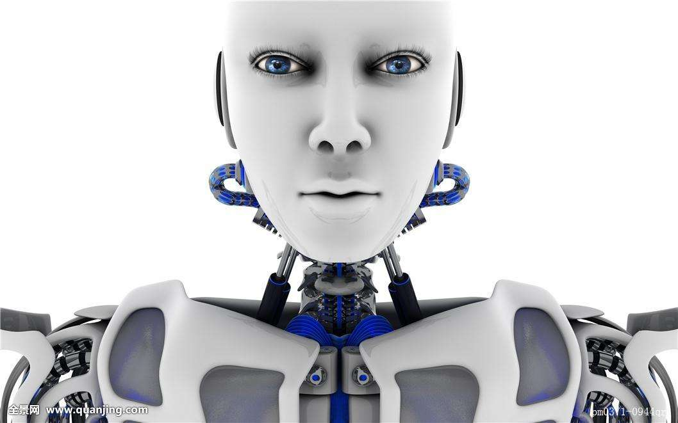
1大数据、人工智能与图书馆——人工智能与图书馆
美国密苏里大学堪萨斯城分校( UMKC) 图书馆的自动存储和检索机器人；
台湾自动扫描机器人ScanRobot；
台湾国立台中图书馆的运书机器人；
美国康涅狄格州的韦斯特波特图书馆引进文森特(Vincent)和南希(Nancy)自主机器人,他们与能够行走、跳舞、踢球、多语言对话及进行人脸识别的，可辅助人们学习编程。

Slide 9
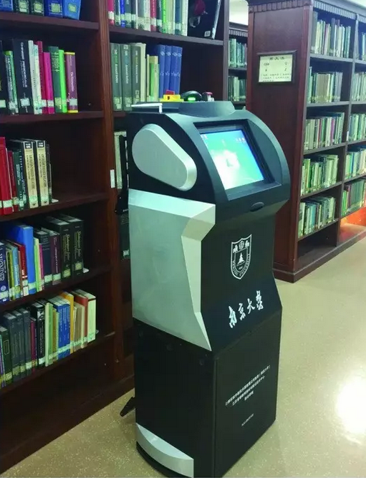
1大数据、人工智能与图书馆——人工智能与图书馆
清华大学的智能聊天机器人“小图”：虚拟实时咨询模式新尝试——图书馆智能聊天机器人“小图”：可进行图书馆知识问答、查询馆藏图书、查询百度百科、自我学习和训练等。
南京大学图书馆的藏书自动化盘点机器人：实时更新图书位置信息，告知读者所需图书准确位置，减少读者查找书籍的时间。

Slide 10
1大数据、人工智能与图书馆——困境与机遇
当前粗放式的服务现状导致：
OCLC 2010年报告显示出新信息环境下用户对图书馆认知和行为的变化：84%的用户使用搜索引擎开始信息检索，没有人从图书馆网页上开始信息的检索；
在过去 5 年，英国去图书馆的读者减少了 2277 万人，在 2010-2011 年度下 降了 6.7%；图书馆网站访问人次，从 2009-2010 年的 1.2 亿人次下降到 2010-2011 年 1.14 亿人次；
2014 年北大图书馆的书籍借阅总数为 62 万本，是近 10 年的最低数量，与 2006 年的 107 万本，下降了 42%。
大数据、人工智能等技术使图书馆摆脱了当前服务效能低下的局面，为提供智慧服务带来机遇。
大数据、人工智能技术为图书馆的海量、复杂数据收集和分析提供了技术和设备支撑。

Slide 11
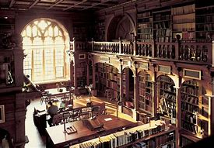
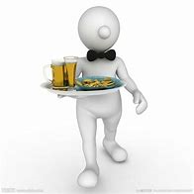
2大数据、人工智能与图书馆智慧服务
智慧图书馆是在大数据环境下，以云计算技术为基础，以人工智能设备为手段，实现书书相联、书人相联、人人相联，为用户提供智慧化服务。智慧服务是智慧图书馆建设的核心。图书馆智慧服务是一种更高级的服务模式。
智慧服务关注的是图书馆馆员如何创造性地运用大数据、人工智能等技术，准确分析和响应用户现实需求，挖掘用户的潜在需求，建立图书馆与读者的多维交互模式，为读者提供更加个性化、人性化、主动化的智慧服务。

Slide 12
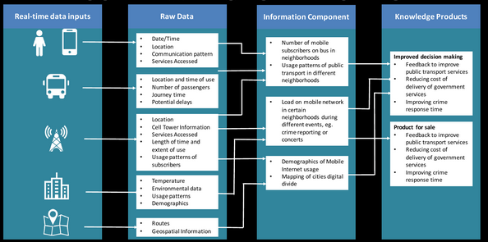
2大数据、人工智能与图书馆智慧服务
随着读者数据呈现多来源、海量化、异构化、变化快的特点，需要思考如何运用技术设备整合读者数据，全方面分析读者现实需求、挖掘读者潜在需求，提供智慧服务：
如何利用大数据、人工智能等技术设备捕捉哪些读者数据？
如何利用捕捉到的读者数据，准确了解读者需求，提供智慧化服务？
是否可以借鉴商业领域的用户画像，构建图书馆读者画像?

Slide 13
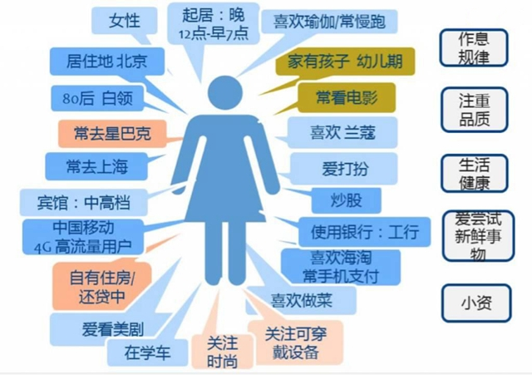
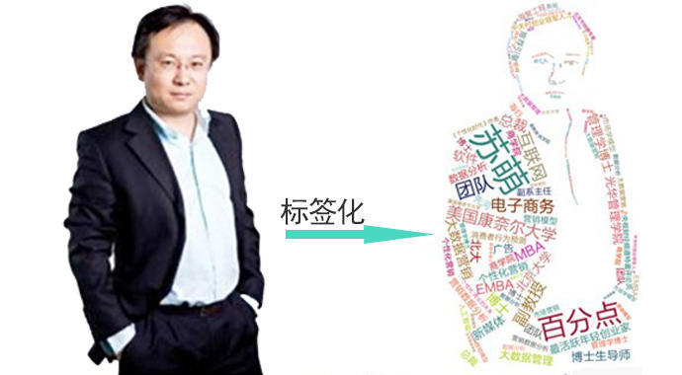
3构建面向智慧服务的读者画像——什么是用户画像？
概念：用户画像（user profile 或persona）又称用户角色，是真实用户的虚拟代表,是建立在一系列真实数据(Marketing data,Usability data)之上的目标用户模型。
核心：给用户贴“标签”，而标签是通过对用户信息分析而来的高度精炼的特征标识。
用户画像就是将目标的用户清晰化的过程。

Slide 14
3构建面向智慧服务的读者画像——什么是用户画像？
发展：
交互设计之父AlanCooper最提出用户画像的概念，“用户画像是真实用户的虚拟代表,是建立在一系列真实数据之上的目标用户模型”。
以前，主要通过客户关系管理（CRM）系统、互联网等，利用数据库、web2.0技术记录用户的相关数字化踪迹，隐式获取用户的反馈数据，进行用户画像的推断，应用于精准营销。现在，可以增加大量传感器采集的数据。
随着技术的发展，当前用户画像是人工智能技术的关键领域，应用越来越广泛，如精准营销、移动用户行为研究、搜索引擎、个人信息管理等……

Slide 15
3构建面向智慧服务的读者画像——举例：微软为office做的用户画像

Slide 16
3构建面向智慧服务的读者画像——图书馆智慧服务中用户画像应用
当前图书馆用户画像的构建多面向特定领域、平台：
利用注册用户的信息构建用户画像，开发个性化的数字图书馆检索系统；
建立图书馆智能过滤系统的用户画像，实现个性化的信息检索 ；
利用语义化标签之间的关系，构建用于个性化推荐的用户画像；
利用文本内容过滤方法，构建用于个性化推荐的用户画像；
利用知乎12万用户的1342天活动数据，构建数字图书馆知识社区用户画像；
构建基于知识发现系统的用户画像；
基于机器学习的方法，综合提炼用户网上行为和抑郁情绪的主观表露，构建用户抑郁情感词典。根据抑郁情感词典分析用户微博文本，构建用于抑郁症阅读疗法的用户画像。

Slide 17
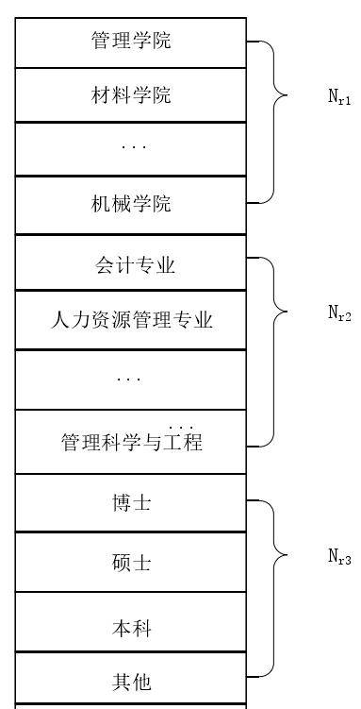
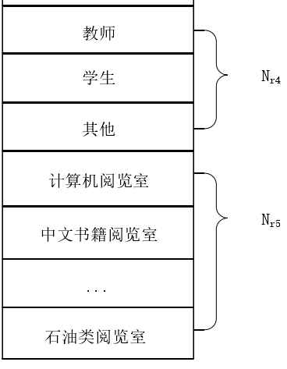
3构建面向智慧服务的读者画像——图书馆智慧服务中用户画像应用
基于读者OPAC系统上的检索数据构建高校智慧图书馆个性化推荐模型。
根据高校读者的专业知识背景，创建读者多维特征模型N，取值0和1，其中院系向量N_{r1}、专业向量N_{r2}、学历向量N_{r3}、角色向量N_{r4}和学科阅览室借阅向量N_{r5}。
图：读者特征模型
来源：李民. 基于智慧推荐的高校智慧图书馆服务模式研究[D]. 天津理工大学, 2017.

Slide 18
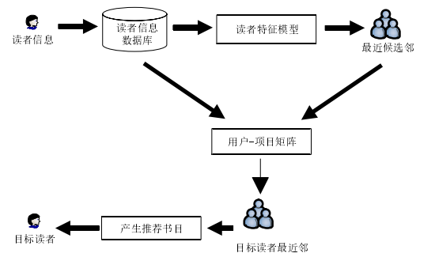
3构建面向智慧服务的读者画像——图书馆智慧服务中用户画像应用
基于读者OPAC系统上的检索数据构建高校智慧图书馆个性化推荐模型。
根据高校读者的专业知识背景，创建读者多维特征模型N，取值0和1，其中院系向量N_{r1}、专业向量N_{r2}、学历向量N_{r3}、角色向量N_{r4}和学科阅览室借阅向量N_{r5}。
图：个性化推荐流程
来源：李民. 基于智慧推荐的高校智慧图书馆服务模式研究[D]. 天津理工大学, 2017.

Slide 19
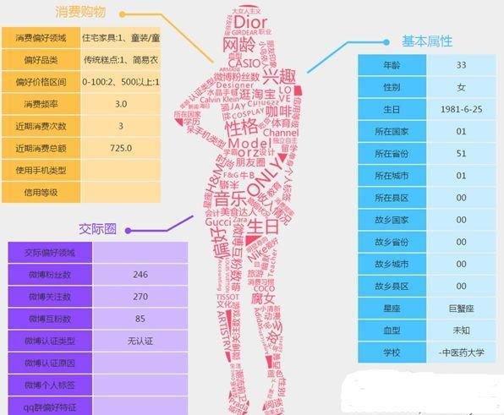
3构建面向智慧服务的读者画像——构建面向图书馆智慧服务的读者画像流程

Slide 20
3构建面向智慧服务的读者画像——流程：画像提纯
标签化
标签为计算机的运算提供了一种便捷的方式，而大数据处理离不开计算机的运算。标签使得计算机能够程序化地处理和人相关的信息，让计算机通过算法、模型等等来“理解”人。
建立标签体系
将用户分到几个类别当中，这些类别都是什么，它们之间有什么关系，这就形成了标签体系。

Slide 21
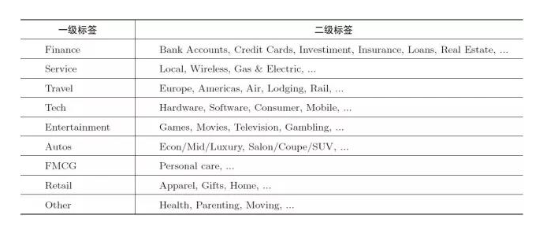
3构建面向智慧服务的读者画像——流程：画像提纯
1结构化标签体系
标签组织成比较规整的树或森林，有明确的层级划分和父子关系。
结构化标签体系看起来整洁，较好解释，性别、年龄这类人口属性标签，是最典型的结构化体系。
图：Yahoo!受众定向广告平台采用结构化标签体系

Slide 22
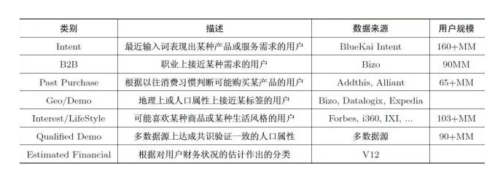
3构建面向智慧服务的读者画像——流程：画像提纯
2半结构化标签体系
半结构化标签体系则是针对结构化标签体系并没有办法满足分类需要的情况下，因为过于规整的体系往往十分局限，可灵活采用半结构化标签，设置并列体系，半结构化灵活性较强，但要避免标签体系过于混乱。
图：Bluekai多数据来源的半结构化标签体系

Slide 23
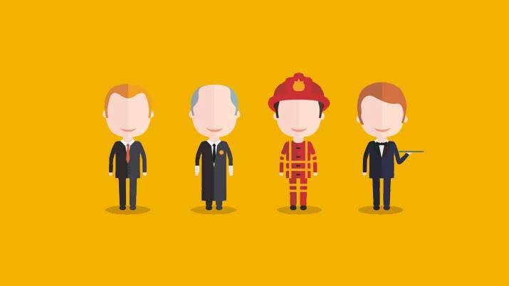
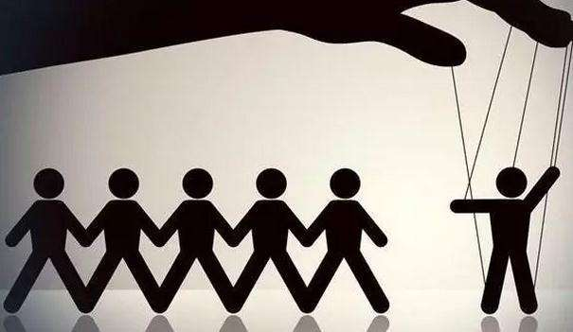
3构建面向智慧服务的读者画像——流程：画像提纯
3非结构化标签体系
非结构化标签体系是无层级关系的分散标签，也很难组织成规整的树状结构。
这种标签集合不固定，且数量庞大，粒度较细，更新较快。例如：搜索广告里用的关键词。

Slide 24
3构建面向智慧服务的读者画像——流程：画像完善
读者画像永远也无法 100％ 地描述一个人，只能做到不断地去逼近一个人，因此，需要不断完善读者画像，即应根据变化的基础数据不断修正，又要根据已知数据来抽象出新的标签使读者画像越来越立体。
（1）加入描述性的元素和场景描述等其他数据，让读者画像更加丰满和真实。
（2）将读者画像框架中的范围和抽象的描述具体化，比如，将读者数“20人以下”改成“15人”。
（3）在原有读者数据基础上定时定点采集与读者相关的数据。

Slide 25
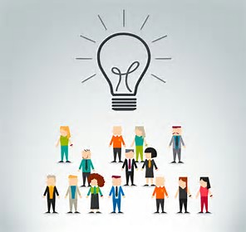
3构建面向智慧服务的读者画像——流程：读者建模
读者行为数据
馆内上网访问资源及时长分布
入馆频率及时长分布
活动参与、交互记录
…
自助服务利用频率
图书借阅清单
阅读兴趣
任务背景
过往业绩
群体读者画像
读者1
读者2
…
读者n
读者表示
聚类算法
活跃读者
普通读者
潜在读者
图：读者群体细分模型
读者群体细分结果

Slide 26
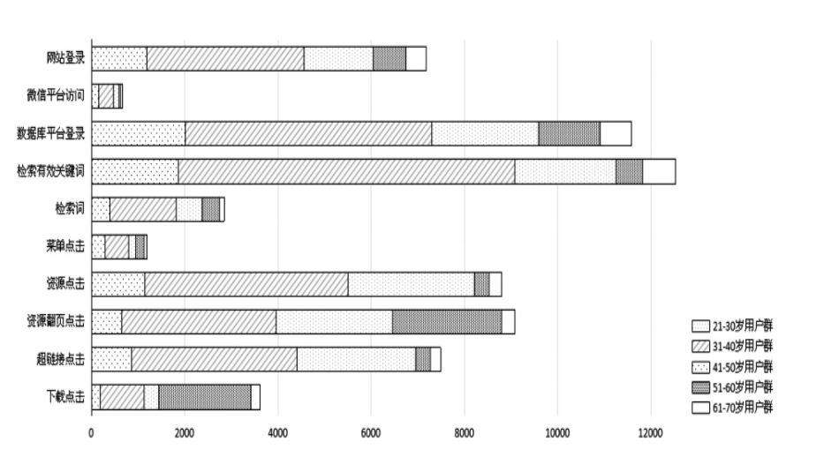
3构建面向智慧服务的读者画像——流程：可视化呈现
利用读者模型，以可视化呈现的方式，对不同模型下的读者群体提供服务策略。
图：不同年龄读者群体的细分行为特征分析
来源：刘速.浅议数字图书馆知识发现系统中的用户画像——以天津图书馆为例[J].图书馆理论与实践,2017(06):103-106.

Slide 27
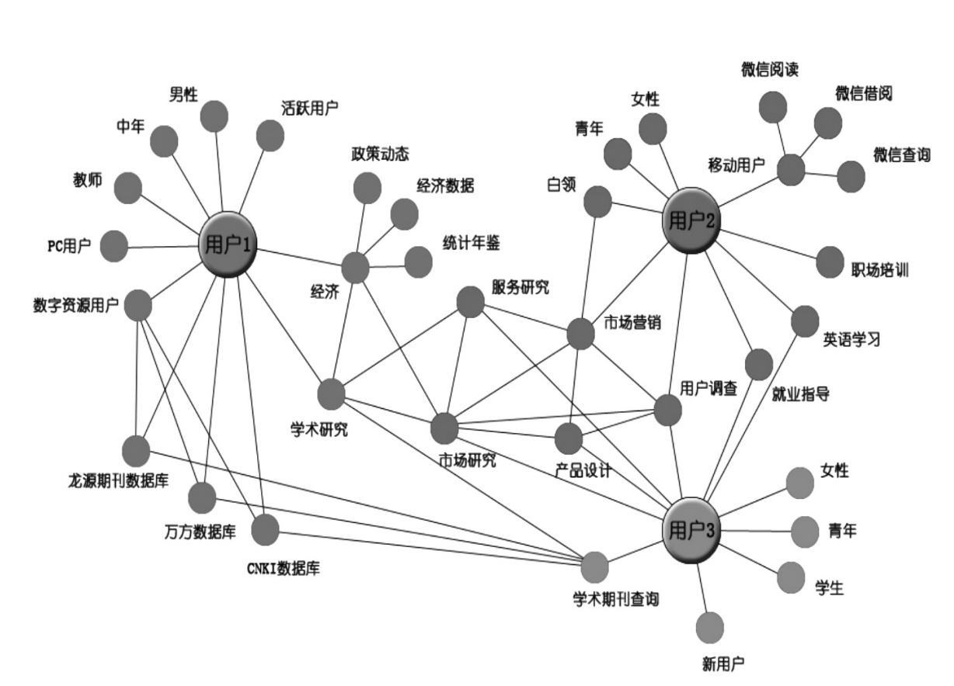
3构建面向智慧服务的读者画像——流程：可视化呈现
利用读者模型，以可视化呈现的方式，对不同模型下的读者群体提供服务策略。
图：基于读者画像的用户关系图谱
来源：刘速.浅议数字图书馆知识发现系统中的用户画像——以天津图书馆为例[J].图书馆理论与实践,2017(06):103-106.

Slide 28
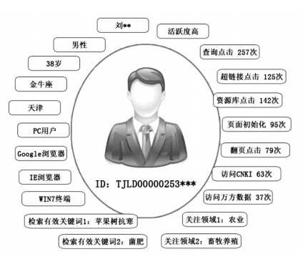
3构建面向智慧服务的读者画像——流程：可视化呈现
利用读者模型，以可视化呈现的方式，对不同模型下的读者群体提供服务策略。
图：用户个体画像示例
来源：刘速.浅议数字图书馆知识发现系统中的用户画像——以天津图书馆为例[J].图书馆理论与实践,2017(06):103-106.

Slide 29
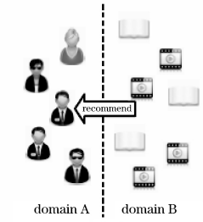
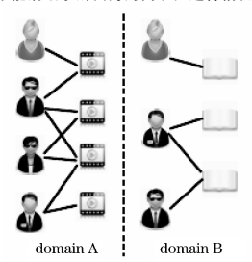
3构建面向智慧服务的读者画像——基于读者画像的智慧服务
智慧推荐：从以往的图书馆对读者潜藏的阅读习惯和兴趣不了解，也没有主动告知读者图书馆拥有书籍、音像等数字资源状况，有些读者自己都不能清晰了解自己的需求。利用大数据、人工智能等先进技术，刻画读者画像，深度推理、分析和挖掘读者的现实需求和潜在需求，并与图书馆资源模型匹配，开展对某一类群体读者和某一个体的读者的智慧推荐服务。

Slide 30
4思考.......
未来，大数据技术、人工智能等技术不断向前发展，图书馆变得越来越智慧，未来图书馆如何依托各类信息技术和设备、融合多来源的数据资源，从而判断、分析、预测读者的现实需求和挖掘读者的潜在需求，从而为读者提供个性化、主动化、人性化的智慧化服务是我们需要思考的问题。

